Slide 1

Modul
Design & Pemrograman Web
Dosen:
hariyanto wibowo
Fakultas Ilmu Komputer
IBI darmajaya
NEXT

Slide 2
Kriteria Penilaian:
Kehadiran : 10 %
Tugas : 30 %
Keaktifan : - %
NIlai UTS : 30 %
Nilai UAS : 30 %
BACK
NEXT

Slide 3
Materi:
Pertemuan ke- | Materi
1. | Konsep Dasar Web Design: Perencanaan WebSite Typografi, Pewarnaan, LayOut / Tata Letak Teks & Dasar Tag HTML: Heading Paragraf Font Table: Create Table Columns Table Properties LayOut with Table Image: Jenis File Image Inserting Images Resizing Images Text & Image Create Image
BACK
NEXT

Slide 4
Materi:
Pertemuan ke- | Materi
2. | Hyperlinks: Teks Hyperlinks Image Hyperlinks Path Hyperlinks Chage Hyperlinks Active Elements: Marquee Counter Animation Graphics Bingkai: Konsep Bingkai Dokumen Tata Letak Link & Target Home Page Berbingkai
BACK
NEXT

Slide 5
Materi:
Pertemuan ke- | Materi
3. | Ordered List & Unordered List Menggunakan Forms & Fields: Pengenalan komponen forms Form Methode (Get, Post) Feedback Form
4. | Pengenalan / Dasar CSS (Cascading Style Sheet) CSS Inheritance
5. | Pengenalan / Dasar CSS (Cascading Style Sheet) CSS Contextual Selector
6. | Pengenalan / Dasar CSS (Cascading Style Sheet) CSS with Classes
7. | Ujian tidak terjadwal (KUIS I)
UJIAN TENGAH SEMESTER (UTS)
BACK
NEXT

Slide 6
Materi:
BACK
NEXT
Pertemuan ke- | Materi
8. | Pengenalan PHP Mengenal Variabel pada Web
9. | Operator Aritmatika pada PHP Operator Assignment pada PHP Operator Perbandingan pada PHP Operator Logika pada PHP
10. | Mengenal Bersyarat IF & CASE pada PHP Mengenal Looping pada PHP Array di PHP
11. | Include & Require Manajemen Session
12. | Function di PHP MySQL dengan PhpMyAdmin
13. | Menggabungkan Web Programming dengan Database MySQL
14. | Ujian tak terjadwal (KUIS II)
UJIAN AKHIR SEMESTER (UAS)
Daftar Pustaka:
Lukmanul Khakim, Cara Mudah Memadukan Web Design dan Web Programming, PT. Elex Media Komputindo, Jakarta, 2003
Mac Bride, HTML Penerbitan di World Wide Web, Megapoin, Jakarta, 1997.

Slide 7
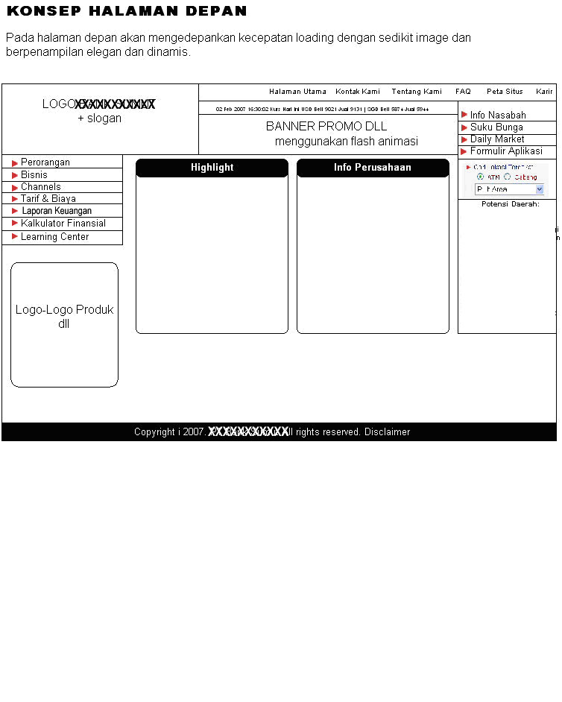
Konsep Dasar Web Design
Perencanaan website
Proses ini merupakan awal dalam merencanakan halaman web. Dimulai dengan mengumpulkan seluruh data serta informasi kemudian hasil akhirnya adalah sebuah “site map” lalu dimulai dengan merancang tata letak (LayOut) halaman, biasanya dilakukan mendesain tata letak halaman depan dan halaman kedua. Dalam mendesain halaman ini beberapa komponen penting biasanya masuk adalah content, rencana letak image, copyright/hak cipta (bagian footer), serta komponen website dan hal lain yang dianggap perlu (animasi, video, musik, dll).
NEXT

Slide 8
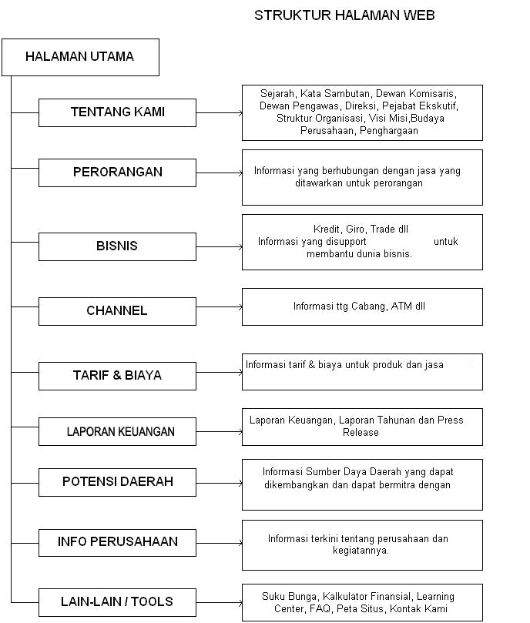
Konsep Dasar Web Design
BACK
NEXT

Slide 9
Konsep Dasar Web Design
Desain Halaman Web Dasar
Berdasarkan hal diatas selanjutnya kita mulai melakukan desain web dengan menterjemahkan perencanaan ke dalam software desain, keahlian yang mesti diperdalam adalah typografi (kemampuan memilih font yang tepat), tata letak halaman (menguasai kemampuan membagi ruang halaman), pewarnaan (menguasai konsep warna dan pemilihan warna berdasarkan warna perusahaan dan teori pencampuran warna). Software yang digunakan salah satunya Adobe Photoshop, dengan mempelajari pembuatan tombol/navigasi, background, bekerja dengan teks, manipulasi gambar/image, dan khususnya memperdalam teknik – teknik desain website.
BACK
NEXT

Slide 10
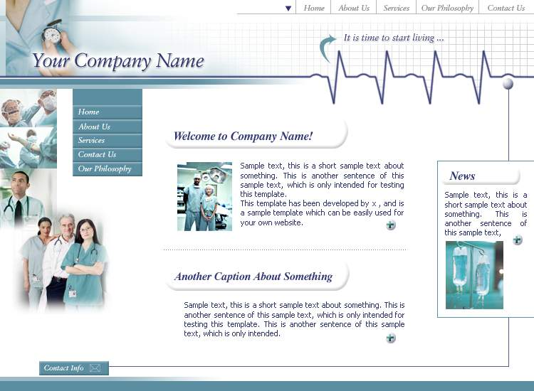
Konsep Dasar Web Design
BACK
NEXT

Slide 11
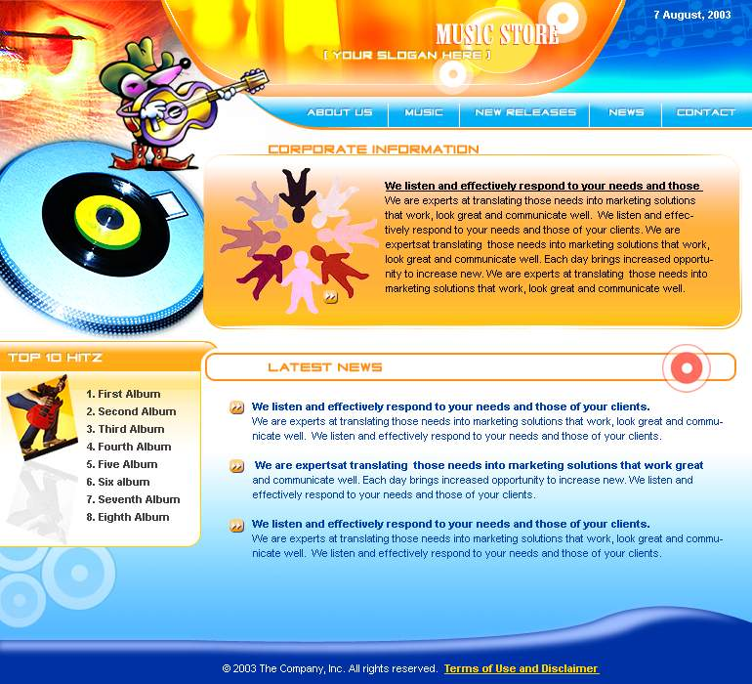
Konsep Dasar Web Design
BACK
NEXT

Slide 12
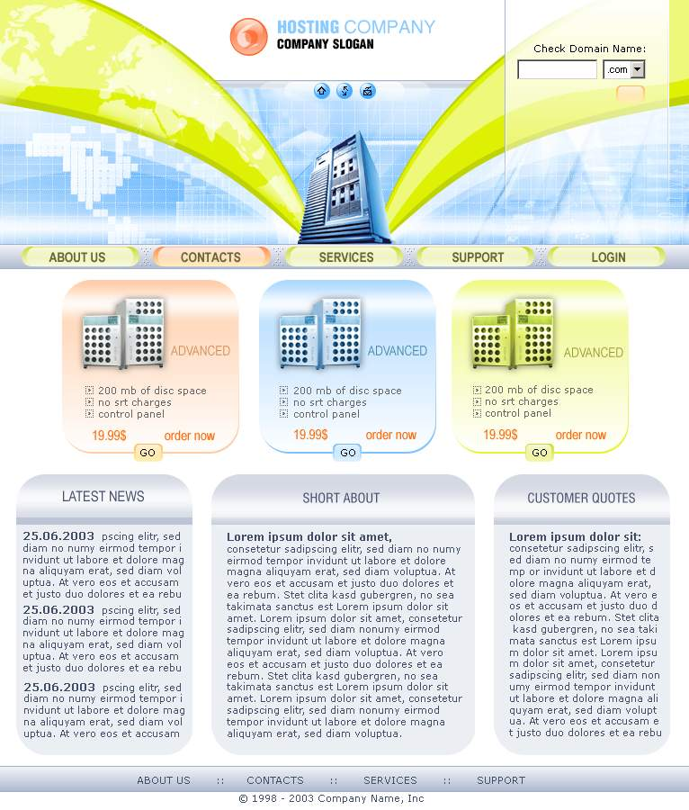
Konsep Dasar Web Design
BACK
NEXT

Slide 13
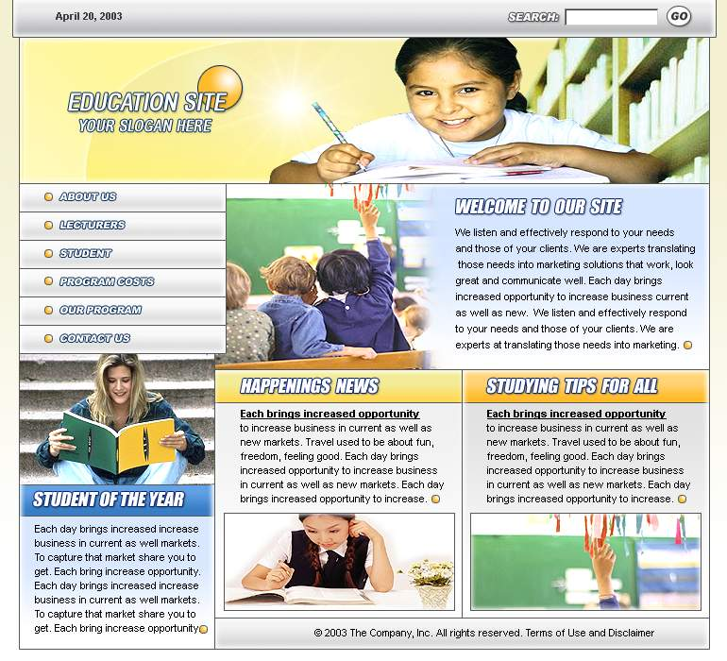
Konsep Dasar Web Design
BACK
NEXT

Slide 14
Kebutuhan pemrograman web
Web editor
Web server
Web browser
BACK
NEXT

Slide 15
Dasar Skrip / Tag HTML
Pertanyaan mendasar dari web designer pemula:
Sulitkah pemrograman HTML?....
Apa yang dimaksud tag dalam HTML?...
Bagaimana belajar dari Design Web yang sudah ada?...
BACK
NEXT

Slide 16
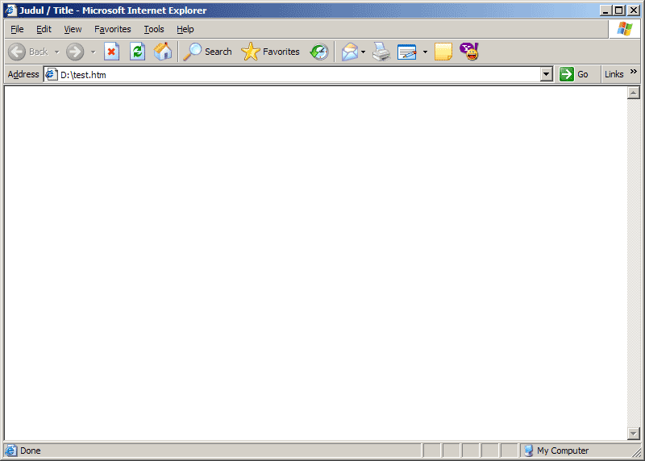
Dasar Skrip / Tag HTML
<html>
<head>
<title>Judul / Title</title>
</head>
<body>
Isi / Content
</body>
</html>
BACK
NEXT

Slide 17
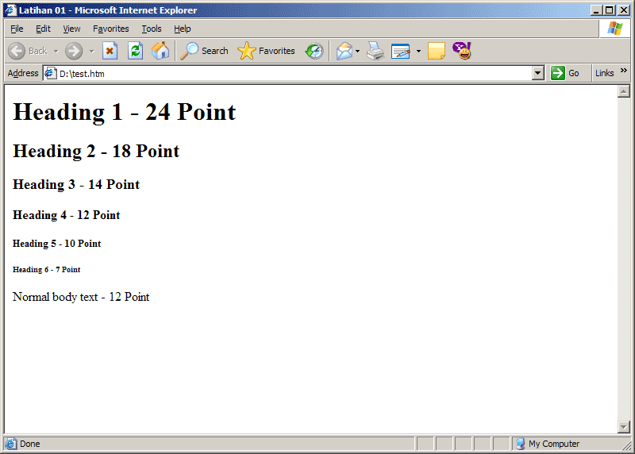
Dasar Skrip / Tag HTML
Heading
<html>
<head>
<title>Latihan 01</title>
</head>
<body>
<h1> Heading 1 - 24 Point </h1>
<h2> Heading 2 - 18 Point </h2>
<h3> Heading 3 - 14 Point </h3>
<h4> Heading 4 - 12 Point </h4>
<h5> Heading 5 - 10 Point </h5>
<h6> Heading 6 - 7 Point </h6>
Normal body text - 12 Point
</body>
</html>
BACK
NEXT

Slide 18
Dasar Skrip / Tag HTML
Paragraf dan Break
<html>
<head>
<title>Latihan 02</title>
</head>
<body>
IBI DARMAJAYA <br>
Fakultas Ilmu Komputer
<p>
Jurusan TEKNIK INFORMATIKA
</body>
</html>
BACK
NEXT

Slide 19
Dasar Skrip / Tag HTML
HR (Horizontal Rule)
<html>
<head>
<title>Latihan 03</title>
</head>
<body>
<h1>IBI DARMAJAYA</h1>
<hr>
</body>
</html>
BACK
NEXT

Slide 20
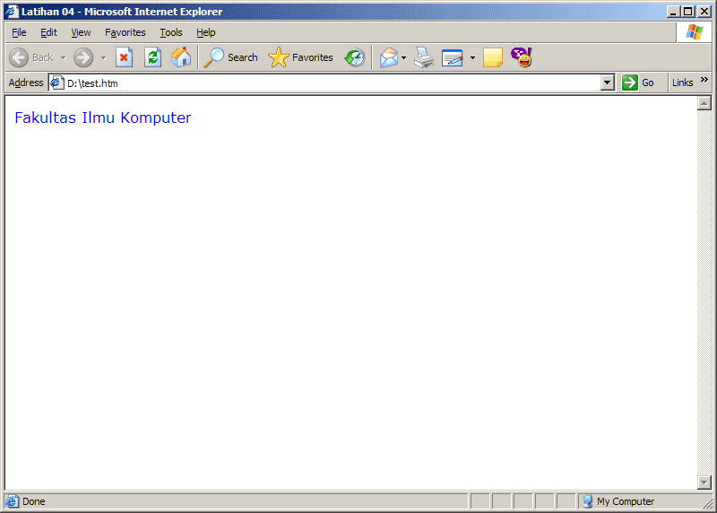
Dasar Skrip / Tag HTML
Font
<html>
<head>
<title>Latihan 04</title>
</head>
<body>
<font face=verdana size=3 color=blue>Fakultas Ilmu
Komputer</font>
</body>
</html>
BACK
NEXT

Slide 21
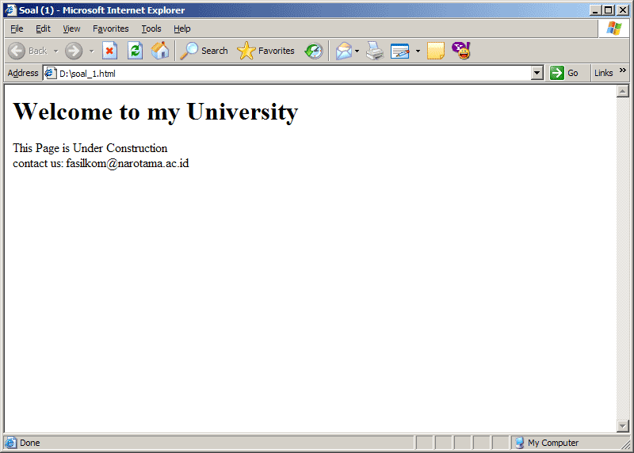
Dasar Skrip / Tag HTML
Soal (1)
Tuliskan Source Code dari tampilan berikut:
VIEW
BACK
NEXT

Slide 22
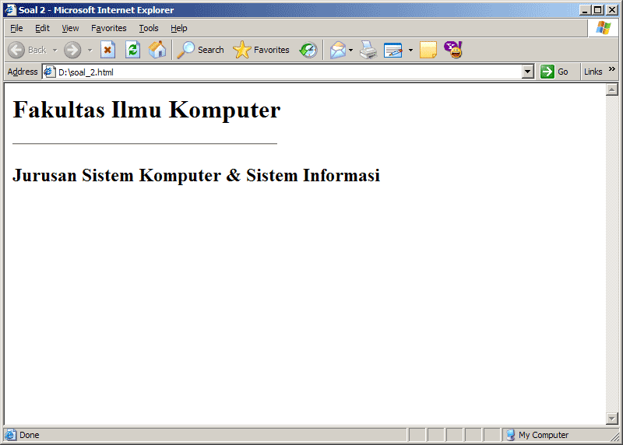
Dasar Skrip / Tag HTML
Soal (2)
Tuliskan Source Code dari tampilan berikut:
VIEW
BACK
NEXT

Slide 23
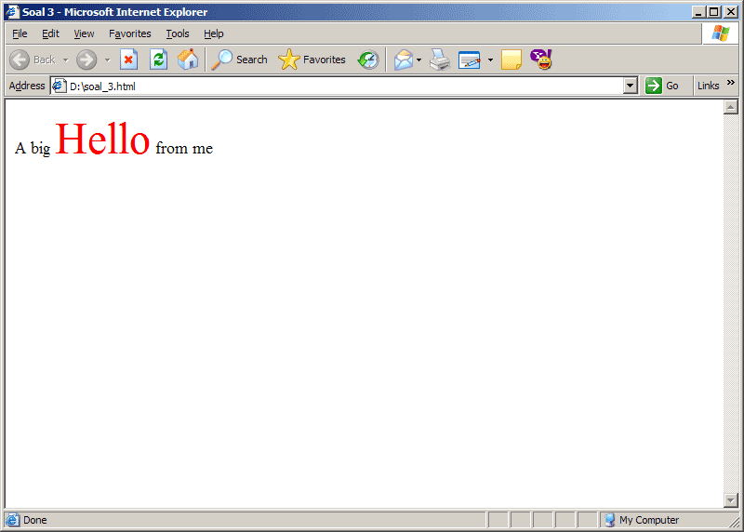
Dasar Skrip / Tag HTML
Soal (3)
Tuliskan Source Code dari tampilan berikut:
VIEW
BACK
NEXT

Slide 24
Tugas (1)
Mencari artikel dengan tema Design Web
Pelajari dengan seksama artikel yang Anda dapatkan
BACK
NEXT

